Slide 1


软件需求工程项目
计划答辩
G08小组—刘向辉、陈祥斌、左文正
涂弘森、王安栋

Slide 2
01
项目介绍
contents
目录
02
项目组织
03
管理过程
04
技术流程
05
工作分解
06
成员效绩及其他

Slide 3
项目介绍
目的
责任
在软件项目开发的整体过程中，需求工程计划贯穿始终且作为软件项目开发的指导方法，其中需求分析起着至关重要的作用。为了能够顺利准时的完成需求分析的一系列工作，需求工程就必须有需要严格遵守的步骤和按时执行的计划。需求工程中要求我们完成需求获取，分析，规格说明和验证以及需求管理等任务，每个任务中都有需要达到的目标。项目工程计划的目的即是制定目标并使得每个阶段按时准确的完成。
执行发起人：侯宏仑老师，杨枨老师（提供项目概述及相关项目信息）
项目发起人：刘向辉
项 目 经理：刘向辉 管理软件项目开发过程
受 主：侯宏仑老师，杨枨老师，PRD2018其余各组组长
项目应满足两位老师的要求，得到其余组的认可
用 户：软件工程教师，选了课程的学生，以及当前学期未选该课程，但对该课程有兴趣的学生。
审 稿 人：刘向辉 陈祥斌 左文正 王安栋 涂弘森

Slide 4
项目介绍
课程教学辅助网站作为课程教学的辅导希望同学们在课后能够对课程有进一步的了解与学习，且方便老师能够课后与学生互动，网站希望实现信息发布、资料共享、论坛交流。
项目应能实现项目中的要求，完成执行发起人的需求，在小组成员的共同努力下达到合格的标准。
本网站应能至少为课程中的多名学生提供服务，保证至少课程中的学生能够得到辅助功能，同时需要考虑多人使用时的数据存储能力，网路服务吞吐能力，数据安全特性等。
项目目标
范围
需求工程计划包含需求开发和需求管理两方面，需求开发需要我们完成需求获取、分析、规格说明和验证四个目标，产出《需求开发计划》、《需求规格说明书》、《概要设计说明》等文档。需求管理要求能够掌握需求变更和版本迭代等功能，产出《需求变更控制文档》。

Slide 5
项目介绍
编号 | 名称 | 形式 | 介质
1 | 《需求开发计划》 | 文档 | 电子
2 | 《需求变更控制文档》 | 文档 | 电子
3 | 《需求规格说明书》 | 文档 | 电子
4 | 《概要设计说明》 | 文档 | 电子
需求工程交付成果

Slide 6
项目介绍
最后交付期限
本学期第十六周，期间每个阶段伴随答辩与内部评审。
验收标准
验收标准
交付之前应当进行小组评审，与文档说明保持一致，风格统一。然后应和需方进行交流评审以达到需方的要求。文字应当清晰易懂，达到各类标准。

Slide 7
项目介绍
内容 | 时间
《需求工程计划》 | 第5-6周
《软件需求规格说明书》 | 第10周
《软件需求变更文档》 | 第12周
《软件概要设计说明》 | 第16周
里程碑

Slide 8
01
项目介绍
contents
目录
02
项目组织
03
管理过程
04
技术流程
05
工作分解
06
成员效绩及其他

Slide 9
项目组织
教师
（项目总负责人）
组织结构
刘向辉
（项目经理，文档管理员）
左文正
（业务访谈员）
涂弘森
（技术支持员）
陈祥斌
（配置管理员）
王安栋
（会议记录员）

Slide 10
项目组织
P
活动 | 项目经理刘向辉 | 陈祥斌 | 左文正 | 涂弘森 | 王安栋
需求获取 | P | R | R | N | N
需求分析 | A | N | N | R | P
规格说明 | R | P | N | R | A
验证 | A | R | R | P | R
需求管理 | R | N | P | R | N
主要负责人
R
复审
N
通知到位
A
审核

Slide 11
项目干系人分析
客户
项目组
姓名 | 角色 | 分类 | 态度 | 约束 | 联系方式
侯宏伦 | 任务下达者/客户 | 开发组织以外 | 任务下达者强烈支持，严格约束 | 学生的项目经验不足，不能完全严格按照实际项目开发过程。 | houhl@zucc.edu.cn
杨枨 | 需求任务下达者、监督者 | 开发组织以外 | 强烈支持任务完成 | 同时下达需求和监督多个小组 | yangc@zucc.edu.cn
姓名 | 角色 | 分类 | 态度 | 约束 | 联系方式
刘向辉 | 项目经理 | 项目组 | 认真负责严格按照项目的要求 | 经验不足 | 31601401@stu.zucc.edu.cn
陈祥斌 | 需求管理员 | 项目组 | 服从项目经理安排，认真执行 | 经验不足 | 31601387@stu.zucc.edu.cn
左文正 | 业务分析员 | 项目组 | 服从项目经理安排，认真执行 | 经验不足 | 31601379@stu.zucc.edu.cn
涂弘森 | 设计师 | 项目组 | 服从项目经理安排，认真执行 | 经验不足 | 31601406@stu.zucc.edu.cn
王安栋 | 测试人员 | 项目组 | 服从项目经理安排，认真执行 | 经验不足 | 31601407@stu.zucc.edu.cn
用户
姓名 | 角色 | 分类 | 态度 | 约束 | 联系方式
杨枨 | 教师用户代表 | 开发组织以外 | 强烈支持任务完成 | 同时下达需求和监督多个小组 | yangc@zucc.edu.cn
张新宇 | 学生用户客户代表 | 开发组织以外 | 支持态度 | 暂无约束 | 31601233@stu.zucc.edu.cn
PRD-2018的同学 | 学生使用对象 | 开发组织以外 | 支持态度 | 存在不想配合的同学 | 无
CCB成员
姓名 | 角色 | 分类 | 联系方式
刘向辉 | 项目经理 | 项目组 | 31601401@stu.zucc.edu.cn
陈祥斌 | 过程分析员 | 项目组 | 31601387@stu.zucc.edu.cn
左文正 | 业务分析员 | 项目组 | 31601379@stu.zucc.edu.cn
涂弘森 | 设计师 | 项目组 | 31601406@stu.zucc.edu.cn
王安栋 | 测试人员 | 项目组 | 31601407@stu.zucc.edu.cn

Slide 12
01
项目介绍
contents
目录
02
项目组织
03
管理过程
04
技术流程
05
工作分解
06
成员效绩及其他

Slide 13
管理过程
假设、依赖和约束
项目依据基本来自教学计划，项目计划依赖于侯老师提供的项目描述和相关的作业要求。项目开发过程中可能会发生许多现在的我们所无法预想和解决的问题，我们将在未来的学习生活中将此次开发过程当做一个宝贵的经验。

Slide 14
风险管理
1人员方面的风险
项目经理变更；开发小组成员退出；开发小组人员变更；开发小组成员临时有事或其他方面的原因请假，无法完成当前阶段安排的任务。
2.需求获取阶段存在的风险
需求获取阶段存在的风险
（1）小组成员对需求分析的经验不足，导致获取结果不准确，与用户需求有偏差；
（2）客户参与程度不高，对自己的需求没有明确的认识的风险，开发人员对要实现的东西做了许多猜测，或用户需求不切实际，期望太高的风险；
（3）根据社会环境的改变，用户的需求改变的风险；
（4）没有设定需求优先级，花费大量时间做一些并不必要的需求 。
人员方面的风险
需求规范说明方面的风险
3.需求规范说明方面的风险
（1）规范定义的经验少引发的规范说明的不全面的风险；
（2）具有二义性的术语导致需求不规范引起的风险；
（3）存在不同的需求版本或需求版本有冲突。
需求管理方面的风险
4.需求管理方面的风险
（1）频繁变更需求，导致的风险；
（2）需求变更没有传达给受影响的所有涉及人员；

Slide 15
管理过程
质量计划
小组成员间的及时交流，学生与教师间的及时交流
监控机制
将进行至少一次小组例会，分别用于反思过往工作中存在的问题和对下一步工作的分工安排，并且会不定时的安排额外会议共同商讨，每次会议将由一名成员进行会议纪要和录音。

Slide 16
管理过程
小组成员共五人，都具备有普通本科大学三年级软件工程专业学生该有的水平
项目经理刘向辉主要负责管理整个项目开发过程，并进行文档管理。
陈祥斌主要负责配置管理，用户访谈。
左文正主要负责资料收集，评审ppt制作。
王安栋主要负责会议记录，项目计划管理。
涂弘森主要负责可行性说明，规范说明。
项目将持续本学期一学期
人员配备计划
变更控制政策
1、所有变更必须遵循流程，大的变更需提交变更申请。批准后方可变更
2、对于未批准的变更除了可行性探索外不进行涉及和实现工作
3、只是简单提交一个变更不会保证其一定会被实现。项目的变更控制委员会决定实现哪个变更
4、变更数据库的内容必须所有干系人课件
5、每个变更必须进行影响分析
6、每个变更必须追溯到一个通过批准的变更请求
7、变更请求的批准或否决都需要记录背后的理由

Slide 17
01
项目介绍
contents
目录
02
项目组织
03
管理过程
04
技术流程
05
工作分解
06
成员效绩及其他

Slide 18
技术流程
项目支持功能
系统文件
《可行性分析报告》
《项目章程》
《总体项目计划》
《需求开发计划》
《需求变更控制文档》
《需求规格说明书》
《系统设计计划》
《概要设计说明》。
初步计划：
登陆注册，修改账号信息，查询需要的信息，视频网站、资料文档查看，投稿功能。

Slide 19
01
项目介绍
contents
目录
02
项目组织
03
管理过程
04
技术流程
05
工作分解
06
成员效绩及其他

Slide 20
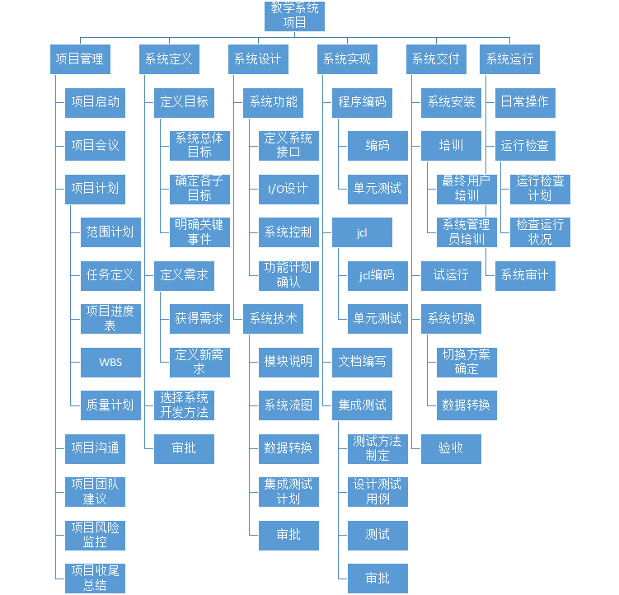
工作分解
WBS

Slide 21
工作分解
可能产生费用的项目 | 具体费用 | 备注
所使用的开发软件的费用 | 0 | 本项目为学习性项目，开发项目所会用到的软件均为下载，并不产生费用
设备成本 | 0 | 所使用设备为小组成员自卑的电脑共三台，无其他设备
水电成本 | 200 | 开发项目时所耗费的水电费
办公用品成本 | 100 | 打印文件或其他办公用品
特殊情况预算 | 500 | 在特殊情况下所产生的消费
预算

Slide 22
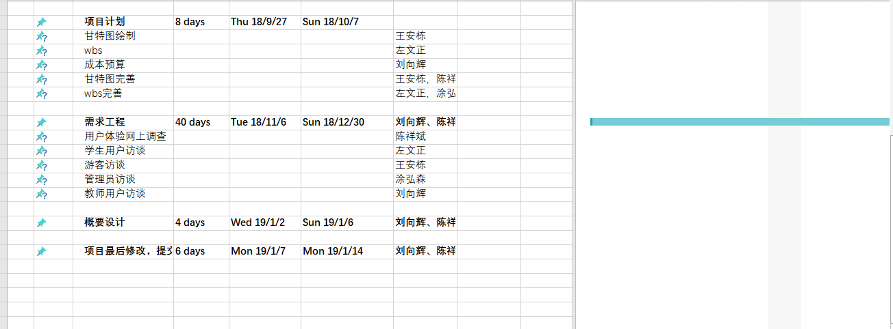
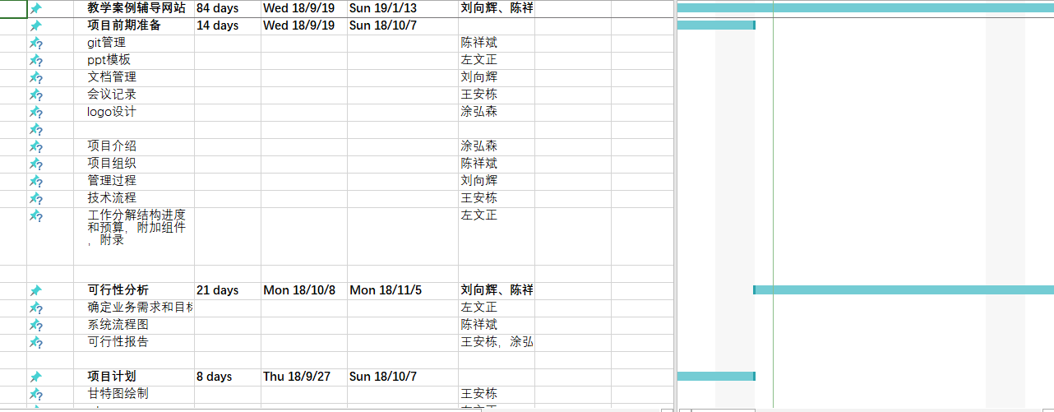
工作分解
gantt图

Slide 23
01
为什么要建模
contents
目录
02
UML介绍
03
UML概念模型
04
体系结构
05
组员分工

Slide 24

组员分工
陈祥斌
完成UML PPT概念模型部分 文档配置管理 85
左文正
完成UML PPT建模意义以及UML介绍部分 84
王安栋
可行性分析报告初稿 会议记录 甘特图更新 87
涂弘森
搜集UML相关资料 可行性分析报告审核并修改 83
刘向辉
审核UML PPT 修改项目计划 管理整合文档 86

Slide 25
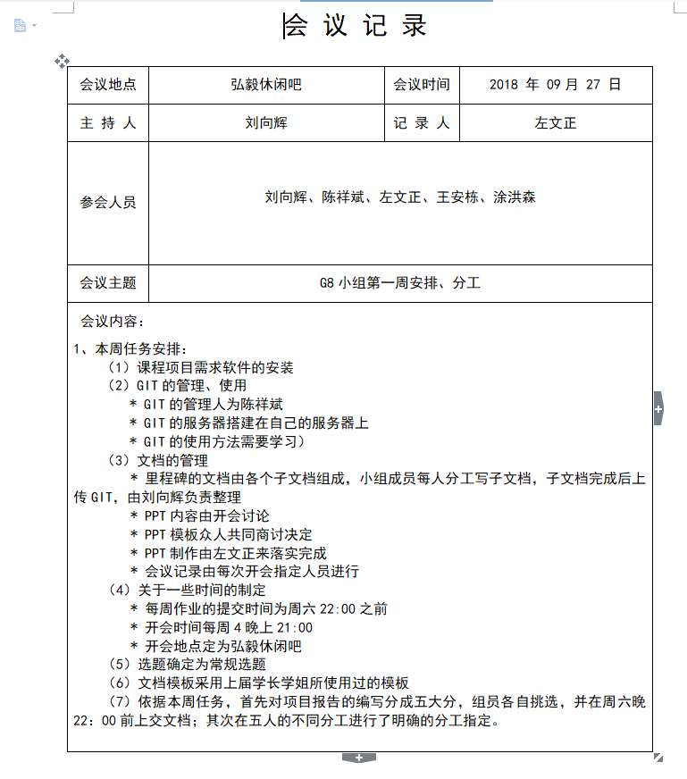
会议记录
会议记录

Slide 26
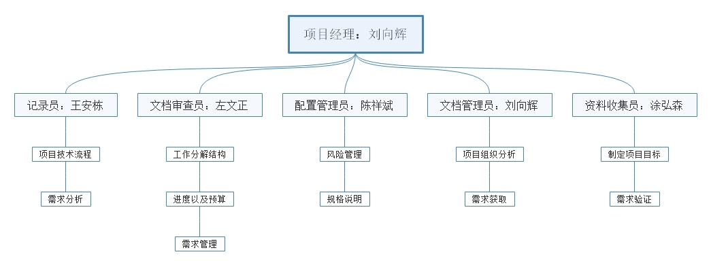
0bs
obs

Slide 27
参考文献
《软件需求》第3版
[美] Karl E. Wiegers，
Joy Beatty 著，
李忠利 李淳 霍金健 孔晨辉 译，
2016年3月，
ISBN：9787302426820
清华大学出版社
UML用户指南(第2版·修订版)2版
[美] Grady Booch、James Rumbaugh、
Ivar Jacobson 著，
邵维忠、麻志毅、马浩海、刘辉 译，
2013年1月，人民邮电出版社。
ISBN：9787115296443
UML2 基础、建模与设计教程
杨弘平 等 编著，
2015年10月，清华大学出版社。
ISBN：9787302404491

Slide 28
Thank you

